Slide 1
Cross-Entropy-Loss
dl勉強会@Osk
10/5
経営学部1年 村上広樹

Slide 2
今回の発表で取り扱うこと
損失関数とは
損失関数の種類
Cross-entropy lossの概要
Cross-entropy lossの優れている点
Cross-entropy lossとSoftmax関数との関係

Slide 3
損失関数とは
学習に使われる関数
予測した結果と正解データとの差を求める
損失関数の値を減らすように学習する

Slide 4


損失関数の種類
L1（絶対誤差）
L2（二乗誤差）
------------------------------------------------------------------------------------------------------
Cross-entropy loss
(交差エントロピー誤差)
次のスライドで説明

Slide 5
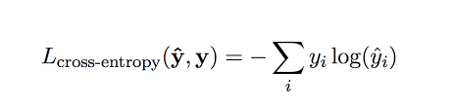

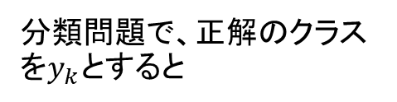
Cross-entropy loss
予測した結果に対して、対数をとる
予測した結果
正解ラベル
正解ラベル
予測した結果
分類問題で、正解のクラスを$y_{k}\text{と}すると$

Slide 6
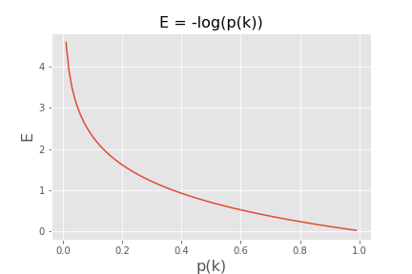
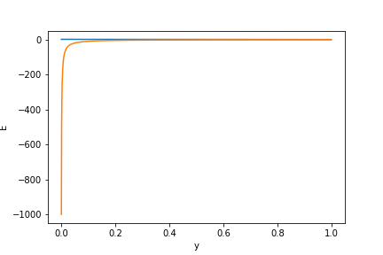
Cross-entropy lossの優れている点
学習が早い
なぜ学習が早いか？
→大きく外れて予測したときに、Cross-entropy lossを微分した値が大きくなり、一回当たりの損失関数の減少幅が大きくなるから

Slide 7
Cross-entropy lossとSoftmax関数との関係
相性◎ 微分して掛けたときに式がきれいになる☆彡
Cross-entropy lossにsoftmaxを代入したものを微分してみる
式)-log(exp(ak)/∑exp(ai))
=-log(exp(ak))+log(∑exp(ai))
= log(∑exp(ai)) –log(exp(ak))
= log(∑exp(ai)) –ak ←これをsoftmaxの各要素(ak)で微分!
→ 1 /∑exp(ai) * exp(ak) -ak = yk -ak

Slide 8
まとめ
Cross-entropy lossの特徴
①学習が早い
②Softmax関数と相性がいい
このような理由から、分類問題でよく使われています。

